Slide 1
PSICOLOGIA DO TRABALHO
Ms. Valmir Pasa
Aula 3

Slide 2
Influências e Contribuições da Psicologia no ambiente de trabalho, questões de cooperação e Relações interconvivência:
  Relações intrapessoal / interpessoais
    Anomia, autonomia e heteronomia
  Convivência, coabitação, gestão de conflitos
  Situações de conflito e estratégias de intervenção
  Teoria Psicodramática e o referencial Moreniano

Slide 3

Qual o perfil esperado/exigido dos profissionais na atualidade?

Slide 4

Profissionalização
Caminho para a mudança de percepção!
Comportamento
Atendimento
Qualificação
Ética
Comprometimento

Slide 5

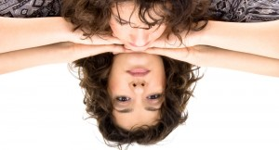
RELAÇÕES INTERPESSOAIS
E
RELAÇÃO INTRAPESSOAL

Slide 6
Relação Intrapessoal
Refere-se ao ser interno (os desejos, as angustias, percepções, os conflitos, as alegrias), ou seja tudo que se relaciona aos próprios sentimentos.
A partir dos estímulos internos é que nos mostramos ao mundo.
A relação consigo mesmo é de extrema importância. Pode-se dizer que é o nosso alicerce.

Slide 7
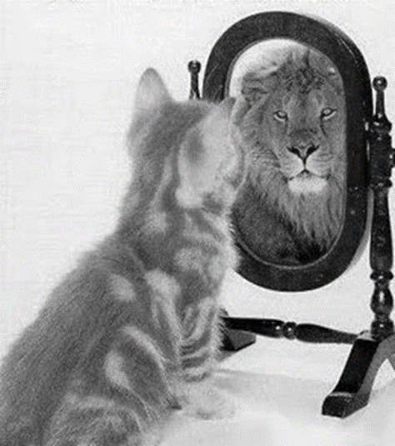

Slide 8
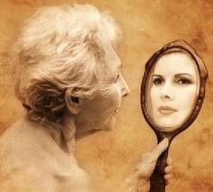
Qual a percepção que temos de nós mesmos?
Qual a imagem que passamos para as pessoas?
O que o nosso comportamento nos traz como consequências?

Slide 9
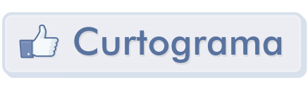
Como está a minha relação intrapessoal?

Slide 10

Relações Interpessoais
Relações Humanas ou relações interpessoais se refere a qualquer tipo de relação estabelecida entre duas ou mais pessoas. É em torno dessas relações que se estabelecem os conflitos entre as pessoas.
A base das “trocas” existentes nas relações interpessoais é o comportamento. Por meio dele avaliamos as pessoas e formamos concepções acerca delas.

Slide 11
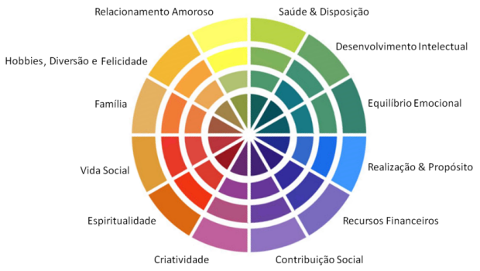
Como estão as minhas relações interpessoais?
Roda da Vida

Slide 12

MOTIVAÇÃO
O que lhe motiva?

Slide 13


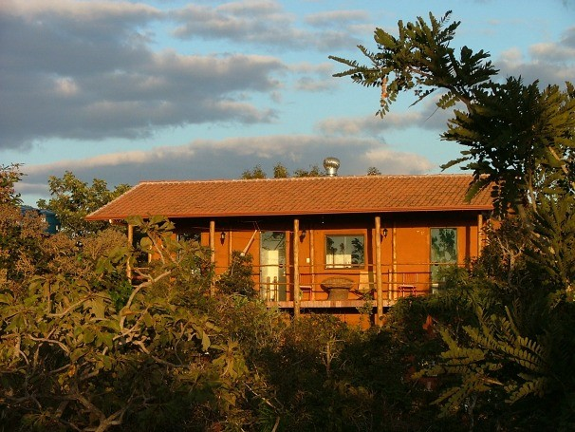



Slide 14

MOTIVAÇÃO
Motivo para ação.
Serve para garantir/buscar objetivos – ter foco.
Motivação ≠ Estímulo ou Incentivo
Pessoa auto-motivada geralmente é bem sucedida em suas relações, de modo geral (familiares, profissionais, sociais).

Slide 15
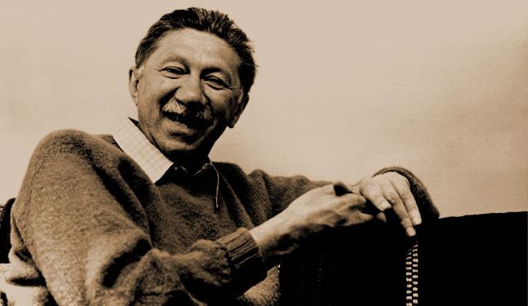
A Motivação é gerada por necessidades!
Quais são estas necessidades?
Maslow – necessidades geram motivação.

Slide 16
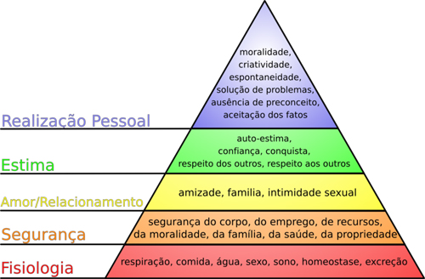
Pirâmide de Maslow

Slide 17
Só as necessidades motivam o comportamento humano. Elas são individuais.
Além disso, vale lembrar que o homem saudável é motivado.

Slide 18
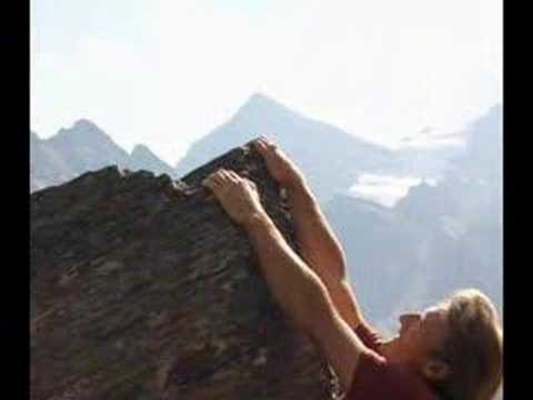

Slide 19

É importante compreender a motivação porque ela influenciará diretamente os nossos comportamentos.

Slide 20

Importante também:
Esteja sempre atento as suas motivações, comportamentos e ao seu temperamento!

Slide 21
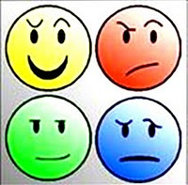
Temperamentos
Sanguíneo
Colérico
Fleumático
Melancólico

Slide 22
Sanguíneo
Pessoa que se reconhece pela vivacidade, por ser ativa, alegre e com vontade de viver.
Caminha de modo desenvolto, seus músculos são ágeis. O modo de falar é vivaz e o olhar é aberto. Os sentimentos ocupam parte importante em sua vida.
Pontos favoráveis: comunicativo; simpático; compreensivo...
Pontos desfavoráveis: indisciplinado; exagerado; impulsivo; barulhento...

Slide 23
Colérico
Pessoa brusca, enérgica, irritável, que despreza tudo aquilo que é delicado e sensível.
Seu comportamento também é mais enérgico e os músculos mais esticados. O rosto é teso, o olhar freqüentemente fixo e os lábios fechados.
Seu modo de falar é veloz, sintético e o tom de voz é geralmente um pouco alto. Privilegia o movimento e não os sentimentos.
Pontos favoráveis: enérgico; independente; prático; audacioso...
Pontos desfavoráveis: sarcástico; impaciente; prepotente; intolerante; insensível...

Slide 24
Melancólico
Prefere permanecer imerso nos sentimentos e reprime quase completamente o movimento. É um sonhador pensativo, que não encontra alegria na vida e, assim, tende a procurar a solidão.
Seu caminhar é lento, arrastado e seu jeito de falar monótono.
Pontos favoráveis: Minucioso; sensível; idealista; leal...
Pontos desfavoráveis: pessimista; teórico; confuso...

Slide 25
Fleumático
Como o melancólico, também é lento, “pesado” e freqüentemente desajeitado, diferenciando-se do melancólico por sua passividade.
Seu olhar é sem expressão, seu modo de falar é lento e incerto.
É uma pessoa lenta, seja nos afetos, seja nos movimentos. Diz-se que é a “calma indiferente”. É uma pessoa difícil de ser motivada e na tomada de decisão (necessita pensar longamente sobre tudo).
Pontos favoráveis: Calmo; tranquilo; conservador...
Pontos desfavoráveis: Temeroso; indeciso; introvertido; desmotivado...

Slide 26
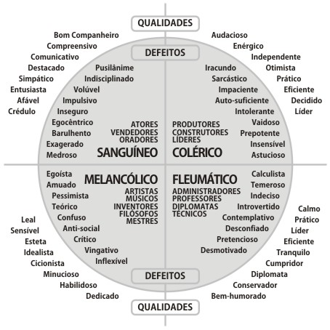

Slide 27
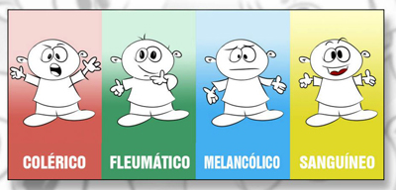
Qual o meu temperamento predominante?
Teste para analisar o seu temperamento.

Slide 28
Humanização?????
Significa criar um clima organizacional favorável ao atendimento interpessoal.
Trabalho de forma integrada. Necessita melhorias na comunicação; valorização de iniciativas; compartilhamento de ideias e socialização das ações humanas.
O objetivo é a promoção de um melhor convívio profissional.

Slide 29
A Importância das Relações Humanas no Trabalho

Slide 30
Qualidade de vida:
- É estar de bem com você mesmo, com a vida, com as pessoas onde trabalha.
Atenção para a qualidade dos seus relacionamentos.
- É ser competente na gestão de conflitos.
- É ser pró-ativo.
- É saber trabalhar em equipe.

Slide 31
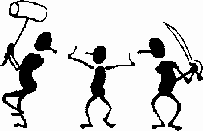
GESTÃO DE CONFLITOS

Slide 32
PERCEPÇÃO DO OUTRO:
Perceber o outro é olhar, ver e enxergá-lo.
Deixar de focar em nosso umbigo ou ego é crescer.

Slide 33
Muitas vezes perdemos a referência que
a outra pessoa é uma extensão do nosso
ser.
Tenho de pensar em mim.
Diferente de:
Pensar nos colaboradores que trabalham
comigo.

Slide 34
Pirâmide das Relações Humanas:
Comprometimento
Paciência e “jogo de cintura”
Respeito
Empatia
Comunicação

Slide 35


FATORES DETERMINANTES DO COMPORTAMENTO HUMANO:
ESTADO EMOCIONAL
IMPRESSÕES

Slide 36
NECESSIDADES
VALORES

Slide 37
Significado de Valor:
Aquilo que confere normas à conduta;
Caráter do que corresponde às normas ideais para o seu tipo e, por isso, é desejado e desejável;
Tudo o que é verdadeiro, belo e bom e que é condicionado por um tipo de juízo moral pessoal que, normalmente, se adapta ao da sociedade e época;
O próprio juízo.

Slide 38
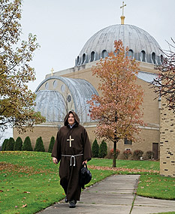
O Monge e o Executivo – James Hunter
. Amor;
. Serviço;
. Sacrifício;
. Vontade;
. Paciência;
. Bondade;
. Humildade;
. Respeito;
. Abnegação;
. Perdão;
. Honestidade;
.Compromisso.
Amor Ágape: sem exigir nada em troca.

Slide 39
COMPORTAMENTOS HUMANOS:

Slide 40
AGRESSIVO
ATITUDES:
# ATAQUE
# INTERRUPÇÃO
# SUPERIORIDADE
# OLHAR SUPERIOR
# SORRISO IRÔNICO
# DESPREZO PELO OUTRO

Slide 41
COMPORTAMENTOS AGRESSIVOS:
GENERALIZAÇÃO
SUPERIORIZAÇÃO
PARTICIPAÇÃO EXCESSIVA

Slide 42
PASSIVO
ATITUDES:
# EVITAMENTO
# SUBMISSÃO
# INFERIORIDADE
# OLHAR TÍMIDO
# RISO NERVOSO
# MEDO DO OUTRO

Slide 43

COMPORTAMENTOS PASSIVOS:
INTROSPECÇÃO
CONFORMIDADE
SILÊNCIO

Slide 44
MANIPULADOR
ATITUDES:
# COMPETITIVIDADE
# INTERESSE
# OLHAR DE LADO
# SORRISO “SACANA”
# UTILIZAÇÃO DO OUTRO

Slide 45

COMPORTAMENTOS MANIPULADORES:
PSEUDO
ATENÇÃO
DISCURSO
INCONSISTENTE
DISSIMULAÇÃO

Slide 46
ASSERTIVO
ATITUDES:
# AFIRMAÇÃO
# COMPROMISSO
# IGUALDADE
# OLHAR FIRME
# SORRISO SOCIALIZADOR
# VALORIZAÇÃO DO OUTRO

Slide 47
COMPORTAMENTOS ASSERTIVOS:
CLAREZA
COOPERAÇÃO
FRONTALIDADE

Slide 48
AUTOCONTROLE:
- DOMINAR A IMPULSIVIDADE;
- REDIRECIONAR A EMOÇÃO;
- ABERTURA A MUDANÇA;
- BEM-ESTAR NA AMBIGUIDADE (engolir sapos, dar o braço a torcer, ouvir os outros).

Slide 49
O que é pró-atividade?
Por que ser pró-ativo?

Slide 50
Pró-atividade:
Característica definida pela
atitude de alguém para prevenir
e/ou tomar novas iniciativas. A
disposição pró-ativa é a
tendência para iniciar e manter
ações que irão alterar diretamente
o ambiente ao redor.

Slide 51
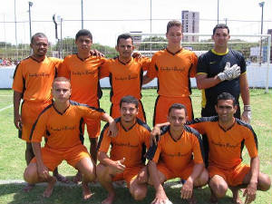
Se você é uma pessoa que, de uma forma ou de outra, tenta encontrar diversas maneiras para resolver um problema ou executar uma ação, pode-se considerar no time dos pró-ativos.

Slide 52
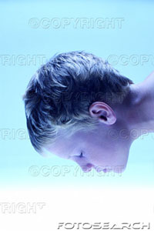
Perfil:
O profissional pró-ativo é aquele
que se antecipa às situações.
Ele tem conhecimentos sobre sua
área de atuação, sabe como
seus colegas trabalham e aproveita
para adquirir experiências com eles,
mesmo não tendo muito tempo.
Ou seja, o pró-ativo tenta, em todas
as situações, adquirir o máximo de
conhecimentos (muitas vezes
inconscientemente), o que lhe permite
antecipar-se aos fatos.

Slide 53
Por quê ser pró-ativo?
Dê uma boa olhada nas suas responsabilidades.
Examine criticamente como você poderia executar estas tarefas mais eficientemente.
Tente prevenir o surgimento de problemas.
Desenvolva uma mentalidade que busca resolver problemas, em vez de duelar com eles.
Eliminam completamente qualquer tarefa que é realmente desnecessária.
Tudo isso evita o re-trabalho, o ter de fazer de novo!

Slide 54
Como ser
pró-ativo no
ambiente de
trabalho?

Slide 55
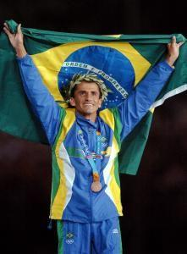
PRÓ-ATIVOS SÃO VENCEDORES:
Sabem (conhecem) que
tarefas são prioridades e o que
pode esperar.
Eliminam completamente qualquer
tarefa que é realmente
desnecessária.
Avaliam os seus procedimentos e
processos de como usá-los da
melhor maneira possível.
Tentam esperar coisas que terão de saber (conhecer).
Tornam as tarefas mais
simples.
Vanderlei Cordeiro de Lima

Slide 56

Trabalho em equipe?
Trabalho em equipe?
Trabalho
em
equipe?
TRABALHO EM EQUIPE?
Trabalho em Equipe?
Trabalho em equipe?
TRABALHO EM EQUIPE?
Trabalho em equipe?
Trabalho em equipe?
Trabalho em equipe?
Trabalho em equipe?
Trabalho em equipe? Trabalho em equipe? Trabalho em equipe?
Trabalho em Equipe?

Slide 57
Aprimoramento do entendimento das diferenças individuais, buscando a qualidade no relacionamento humano.
Tenha: união, colaboração e participação de todos da empresa.
A empresa tem de ser um todo.

Slide 58
Referencias Bibliográficas

